Slide 1







Slide 2



Cùng khởi động ngày mới nhé chúng ta hãy giúp những chú chim này trả lời tốt các câu hỏi để chúng có thế tránh đi mùa đông lạnh giá nhé!
Notes:
Thiết kế bởi: Hương Thảo - tranthao121006@gmail.com

Slide 3


Bài trước em đã học bài gì?
Nặn đồ chơi
Notes:
Thiết kế bởi: Hương Thảo - tranthao121006@gmail.com

Slide 4

Bên thềm gió mát
Bé nặn……
Đồ chơi

Slide 5

Tỏ ra bằng lòng, vui thích vì đúng ý muốn là nghĩa từ gì
Thích trí

Slide 6

Bé nặn tặng chú mèo cái gì?
Thằng chuột

Slide 7

Chúc mừng các em

Slide 8





Thứ Hai ngày 4 tháng 12 năm 2023

Slide 9
YÊU CẦU CẦN ĐẠT
- Đọc đúng các tiếng trong bài. Bước đầu biết đọc đúng lời kể chuyện và lời nói trực tiếp của nhân vật.
- Hiểu nội dung bài: Ca ngợi tình cảm chị em thắm thiết của Nết và Na.Từ đó hiểu được hoa tỉ muội là loài hoa mọc thành chùm, bông hoa lớn che chở cho nụ hoa bé nhỏ, như chị luôn che chở cho em.
- Giúp hình thành và phát triển năng lực văn học: nhận biết các nhân vật, diễn biến các sự vật trong chuyện.
- Bồi dưỡng tình yêu thương anh, chị, em và người thân trong gia đình; rèn kĩ năng hợp tác làm việc nhóm.
II. ĐỒ DÙNG DẠY HỌC:
- GV: Máy tính, tivi để chiếu hình ảnh của bài học.
- HS: Vở BTTV.

Slide 10

1. Nói về những việc anh chị thường làm cho em
Anh chị cùng chơi đồ hàng cùng với em
Anh chị đưa em đến lớp
Anh chị xúc cơm cho em ăn
Anh chị chăm em khi bị ốm

Slide 11









01

Slide 12




Đọc mẫu
TAI NGHE
TAY DÒ
MẮT DÕI

Slide 13
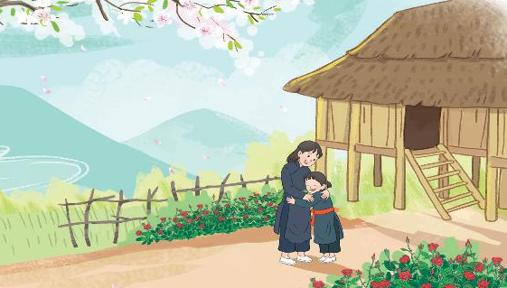
Sự tích hoa tỉ muội
Ngày xưa, có hai chị em Nết và Na mồ côi cha mẹ, sống trong ngôi nhà nhỏ bên sườn núi. Nết thương Na, cái gì cũng nhường em. Đêm đông, gió ù ù lùa vào nhà, Nết vòng tay ôm em:
Em rét không?
Na ôm choàng lấy chị, cười rúc rích:
Ấm quá!
Nết ôm em chặt hơn, thầm thì:
Mẹ bảo chị em mình là hai bông hoa hồng, chị là bông to, em là bông nhỏ. Chị em mình mãi bên nhau nhé!
Na gật đầu. Hai chị em cứ thế ôm nhau ngủ.
Năm ấy, nước lũ dâng cao, nết cõng em chạy theo dân làng đến nơi an toàn. Hai bàn chân Nết rớm máu. Thấy vậy, Bụt thương lắm. Bụt liền phẩy chiếc quạt thần. Kì lạ thay, bàn chân Nết bỗng lành hẳn. Nơi bàn chân Nết đi qua mọc lên những khóm hoa đỏ thắm. Hoa kết thành chùm, bông hoa lớn che chở cho nụ hoa bé nhỏ. Chúng cũng đẹp như tình chị em của Nết và Na.
Dân làng đặt tên cho loài hoa ấy là hoa tỉ muội.
Đọc mẫu
Notes:
Thiết kế bởi: Hương Thảo - tranthao121006@gmail.com

Slide 14
Sự tích hoa tỉ muội
1
Ngày xưa, có hai chị em Nết và Na mồ côi cha mẹ, sống trong ngôi nhà nhỏ bên sườn núi. Nết thương Na, cái gì cũng nhường em. Đêm đông, gió ù ù lùa vào nhà, Nết vòng tay ôm em:
Em rét không?
Na ôm choàng lấy chị, cười rúc rích:
Ấm quá!
Nết ôm em chặt hơn, thầm thì:
Mẹ bảo chị em mình là hai bông hoa hồng, chị là bông to, em là bông nhỏ. Chị em mình mãi bên nhau nhé!
Na gật đầu. Hai chị em cứ thế ôm nhau ngủ.
Năm ấy, nước lũ dâng cao, Nết cõng em chạy theo dân làng đến nơi an toàn. Hai bàn chân Nết rớm máu. Thấy vậy, Bụt thương lắm. Bụt liền phẩy chiếc quạt thần. Kì lạ thay, bàn chân Nết bỗng lành hẳn. Nơi bàn chân Nết đi qua mọc lên những khóm hoa đỏ thắm. Hoa kết thành chùm, bông hoa lớn che chở cho nụ hoa bé nhỏ. Chúng cũng đẹp như tình chị em của Nết và Na.
Dân làng đặt tên cho loài hoa ấy là hoa tỉ muội.
2
3
Đọc nối tiếp đoạn
Câu chuyện có mấy đoạn?
Notes:
Thiết kế bởi: Hương Thảo - tranthao121006@gmail.com

Slide 15


Luyện đọc từ khó
ôm choàng
rúc rích
lùa
rớm máu

Slide 16

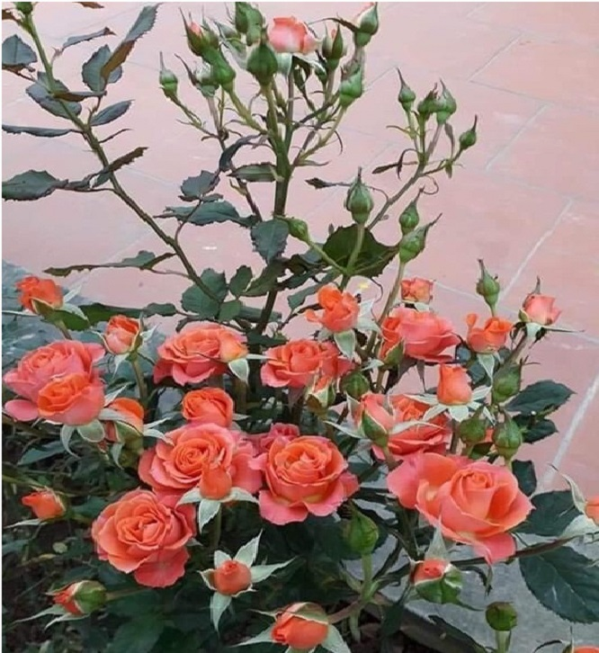
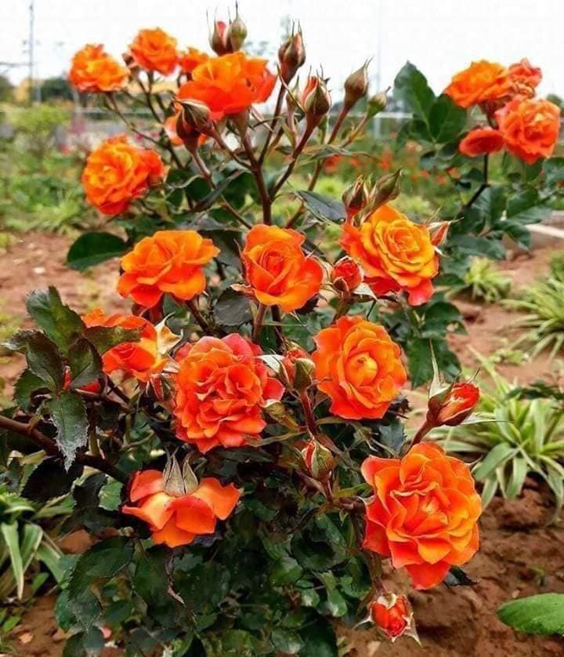
ĐỌC
Từ ngữ
Hoa tỉ muội
: một loại hoa hồng, mọc thành chùm, có rất nhiều nụ.
Tỉ muội (Từ Hán Việt)
: chị em gái

Slide 17
Luyện đọc câu dài
Ngày xưa, có hai chị em Nết và Na mồ côi cha mẹ, sống trong ngôi nhà nhỏ bên sườn núi.

Slide 18
Sự tích hoa tỉ muội
Ngày xưa, có hai chị em Nết và Na mồ côi cha mẹ, sống trong ngôi nhà nhỏ bên sườn núi. Nết thương Na, cái gì cũng nhường em. Đêm đông, gió ù ù lùa vào nhà, Nết vòng tay ôm em:
Em rét không?
Na ôm choàng lấy chị, cười rúc rích:
Ấm quá!
Nết ôm em chặt hơn, thầm thì:
Mẹ bảo chị em mình là hai bông hoa hồng, chị là bông to, em là bông nhỏ. Chị em mình mãi bên nhau nhé!
Na gật đầu. Hai chị em cứ thế ôm nhau ngủ.
Năm ấy, nước lũ dâng cao, Nết cõng em chạy theo dân làng đến nơi an toàn. Hai bàn chân Nết rớm máu. Thấy vậy, Bụt thương lắm. Bụt liền phẩy chiếc quạt thần. Kì lạ thay, bàn chân Nết bỗng lành hẳn. Nơi bàn chân Nết đi qua mọc lên những khóm hoa đỏ thắm. Hoa kết thành chùm, bông hoa lớn che chở cho nụ hoa bé nhỏ. Chúng cũng đẹp như tình chị em của Nết và Na.
Dân làng đặt tên cho loài hoa ấy là hoa tỉ muội.
Đọc nối tiếp đoạn lần 2
Notes:
Thiết kế bởi: Hương Thảo - tranthao121006@gmail.com

Slide 19




Luyện đọc nhóm
Yêu cầu
Phân công đọc theo đoạn
Tất cả thành viên đều đọc
Giải nghĩa từ cùng nhau

Slide 20
Sự tích hoa tỉ muội
1
Ngày xưa, có hai chị em Nết và Na mồ côi cha mẹ, sống trong ngôi nhà nhỏ bên sườn núi. Nết thương Na, cái gì cũng nhường em. Đêm đông, gió ù ù lùa vào nhà, Nết vòng tay ôm em:
Em rét không?
Na ôm choàng lấy chị, cười rúc rích:
Ấm quá!
Nết ôm em chặt hơn, thầm thì:
Mẹ bảo chị em mình là hai bông hoa hồng, chị là bông to, em là bông nhỏ. Chị em mình mãi bên nhau nhé!
Na gật đầu. Hai chị em cứ thế ôm nhau ngủ.
Năm ấy, nước lũ dâng cao, Nết cõng em chạy theo dân làng đến nơi an toàn. Hai bàn chân Nết rớm máu. Thấy vậy, Bụt thương lắm. Bụt liền phẩy chiếc quạt thần. Kì lạ thay, bàn chân Nết bỗng lành hẳn. Nơi bàn chân Nết đi qua mọc lên những khóm hoa đỏ thắm. Hoa kết thành chùm, bông hoa lớn che chở cho nụ hoa bé nhỏ. Chúng cũng đẹp như tình chị em của Nết và Na.
Dân làng đặt tên cho loài hoa ấy là hoa tỉ muội.
2
3
Đọc theo nhóm
Notes:
Thiết kế bởi: Hương Thảo - tranthao121006@gmail.com

Slide 21

Luyện đọc toàn bài
Tiêu chí đánh giá
1
Đọc đúng
2
Đọc to, rõ
3
Ngắt nghỉ đúng chỗ
4
Giọng đọc và nhấn giọng phù hợp

Slide 22
Sự tích hoa tỉ muội
Ngày xưa, có hai chị em Nết và Na mồ côi cha mẹ, sống trong ngôi nhà nhỏ bên sườn núi. Nết thương Na, cái gì cũng nhường em. Đêm đông, gió ù ù lùa vào nhà, Nết vòng tay ôm em:
Em rét không?
Na ôm choàng lấy chị, cười rúc rích:
Ấm quá!
Nết ôm em chặt hơn, thầm thì:
Mẹ bảo chị em mình là hai bông hoa hồng, chị là bông to, em là bông nhỏ. Chị em mình mãi bên nhau nhé!
Na gật đầu. Hai chị em cứ thế ôm nhau ngủ.
Năm ấy, nước lũ dâng cao, nết cõng em chạy theo dân làng đến nơi an toàn. Hai bàn chân Nết rớm máu. Thấy vậy, Bụt thương lắm. Bụt liền phẩy chiếc quạt thần. Kì lạ thay, bàn chân Nết bỗng lành hẳn. Nơi bàn chân Nết đi qua mọc lên những khóm hoa đỏ thắm. Hoa kết thành chùm, bông hoa lớn che chở cho nụ hoa bé nhỏ. Chúng cũng đẹp như tình chị em của Nết và Na.
Dân làng đặt tên cho loài hoa ấy là hoa tỉ muội.
Đọc toàn bài
Notes:
Thiết kế bởi: Hương Thảo - tranthao121006@gmail.com

Slide 23

01

Slide 24

Tìm những chi tiết cho thấy chị em Nết, Na sống bên nhau rất đầm ấm.
→ Chị Nết cái gì cũng nhường em.
Đêm đông, Nết ôm em cho đỡ rét.
Na ôm choàng lấy chị cười rúc rích.
Nết ôm em thật chặt, thầm thì.
……

Slide 25
Nước lũ dâng cao, chị Nết đưa Na đến nơi an toàn bằng cách nào?
Khi nước lũ dâng cao, chị Nết đưa Na đến nơi an toàn bằng cách cõng em chạy theo dân làng.

Slide 26
Nói về điều kì lạ xảy ra khi Nết cõng em chạy lũ.
→ Điều kì lạ xảy ra: Bàn chân Nết đang rớm máu, bỗng lành hẳn; nơi bàn chân Nết đi qua mọc ra những khóm hoa đỏ thắm.

Slide 27

4. Theo em, vì sao dân làng đặt tên loài hoa ấy là hoa tỉ muội?
Vì hoa đẹp như tình chị em của Nết và Na.

Slide 28
Em học được điều gì từ câu chuyện Sự tích hoa tỉ muội?
Chị em phải biết yêu thương, đoàn kết với nhau
Làm anh, chị cần luôn nhường nhịn, yêu thương em…

Slide 29
Luyện đọc lại toàn bài
Tiêu chí đánh giá
1
Đọc đúng
2
Đọc to, rõ
3
Ngắt nghỉ đúng chỗ
4
Giọng đọc và nhấn giọng phù hợp

Slide 30
Sự tích hoa tỉ muội
Ngày xưa, có hai chị em Nết và Na mồ côi cha mẹ, sống trong ngôi nhà nhỏ bên sườn núi. Nết thương Na, cái gì cũng nhường em. Đêm đông, gió ù ù lùa vào nhà, Nết vòng tay ôm em:
Em rét không?
Na ôm choàng lấy chị, cười rúc rích:
Ấm quá!
Nết ôm em chặt hơn, thầm thì:
Mẹ bảo chị em mình là hai bông hoa hồng, chị là bông to, em là bông nhỏ. Chị em mình mãi bên nhau nhé!
Na gật đầu. Hai chị em cứ thế ôm nhau ngủ.
Năm ấy, nước lũ dâng cao, nết cõng em chạy theo dân làng đến nơi an toàn. Hai bàn chân Nết rớm máu. Thấy vậy, Bụt thương lắm. Bụt liền phẩy chiếc quạt thần. Kì lạ thay, bàn chân Nết bỗng lành hẳn. Nơi bàn chân Nết đi qua mọc lên những khóm hoa đỏ thắm. Hoa kết thành chùm, bông hoa lớn che chở cho nụ hoa bé nhỏ. Chúng cũng đẹp như tình chị em của Nết và Na.
Dân làng đặt tên cho loài hoa ấy là hoa tỉ muội.
Notes:
Thiết kế bởi: Hương Thảo - tranthao121006@gmail.com

Slide 31
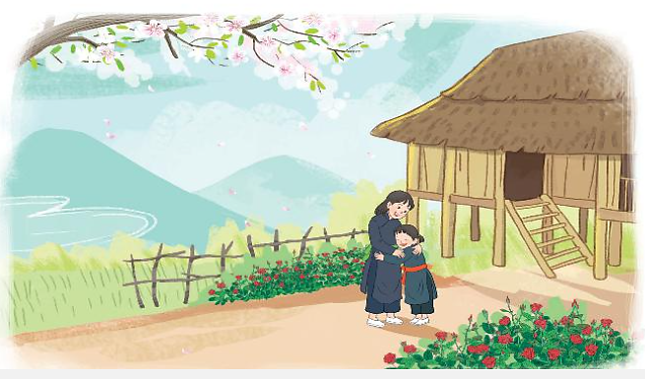

LUYỆN TẬP
1. Xếp các từ ngữ đưới đây vào nhóm thích hợp.
chạy theo
cõng
đỏ thắm
bé nhỏ
cao
gật đầu
đẹp
đi qua
Từ chỉ hoạt động
Từ chỉ đặc điểm

Slide 32
1. Xếp các từ ngữ đưới đây vào nhóm thích hợp.
Từ chỉ hoạt động | Từ chỉ đặc điểm
đỏ thắm
bé nhỏ
chạy theo
cõng
đẹp
đi qua
cao
gật đầu

Slide 33

VẬN DỤNG
Kể cho bạn hoặc người thân câu chuyện sự tích hoa tỷ muội

Slide 34





